Slide 1
Муниципальное бюджетное дошкольное образовательное учреждение
«Детский сад №27»
г. Вышний Волочек
«Развитие творческих способностей детей младшего дошкольного возраста посредством использования нетрадиционных техник рисования»
Великсарова Надежда Юрьевна,
воспитатель
Вышний Волочек
2021

Slide 2
«Истоки способностей и дарования детей – на кончиках пальцев.
От пальцев, образно говоря, идут тончайшие нити – ручейки,
которые питают источник творческой мысли.
Другими словами, чем больше мастерства в детской руке,
тем умнее ребенок».
В. А. Сухомлинский.

Slide 3
Аннотация
Обобщенный опыт работы содержит теоретический и практический материал по проблеме развития творческих способностей детей младшего дошкольного возраста посредством нетрадиционных техник рисования.
Использование нетрадиционных техник в системе необходимо взять за основу для развития творческой деятельности воспитанников и широко применять в дошкольных образовательных учреждениях, что определяет новизну и актуальность работы.

Slide 4
Актуальность тем:
Изобразительная продуктивная деятельность с использованием нетрадиционных изобразительных технологий является наиболее благоприятной для творческого развития способностей детей, т.к. в ней особенно проявляются разные стороны развития ребенка.
Нетрадиционные техники – это толчок к развитию воображения, творчества, проявлению самостоятельности, инициативы, выражения индивидуальности.

Slide 5
Проблема
состоит в невозможности развития творческих
способностей дошкольников без использования нетрадиционных техник
рисования.
Возникает вопрос:
с помощью, какой деятельности должен осуществляться процесс детского творчества, и какими эффективными средствами он будет достигнут?

Slide 6
Решению этой проблемы мною была определена
цель:
изучить педагогические условия формирования изобразительного творчества у детей дошкольного возраста средствами нетрадиционных техник.

Slide 7
Для достижения поставленной цели необходимо решить следующие задачи:
1) Изучить психолого - педагогическую литературу по данному вопросу;
2) Рассмотреть проблему развития творческих способностей дошкольников в
трудах педагогов и психологов;
3) Провести педагогическую диагностику и выявить уровень развития детей по изобразительной деятельности;
4) Описать возможности использования нетрадиционных техник рисования; для развития творческих способностей дошкольников;
5) Рассмотреть особенности формирования изобразительного творчества у детей младшего дошкольного возраста;
6) Чётко выделить критерии руководства по изобразительной деятельности, такие как: знание особенностей творческого развития детей, их специфику, умение тонко, тактично, поддерживать инициативу и самостоятельность ребёнка, способствовать овладению необходимыми навыками;
7) Охарактеризовать средства формирования изобразительного творчества у детей;
8) Разработать перспективный план работы с детьми по изобразительной деятельности, план по самообразованию;
9) Дать анализ развития творческих способностей детей.

Slide 8
Теоретическое обоснование:
Из личного опыта работы с детьми по развитию художественно творческих способностей в рисовании стало понятно, что «стандартных наборов изобразительных материалов и способов передачи информации недостаточно для современных детей, так как уровень умственного развития и потенциал нового поколения стал намного выше. В связи с этим, нетрадиционные техники рисования развивают детский интеллект, активизируют творческую активность детей, учат мыслить нестандартно». (Г.Н. Давыдова)
С. В. Погодина отмечает, что увлечение нетрадиционными техниками рисования не должно стать самоцелью. Потому что у ребенка постепенно формируется некий изобразительный стереотип. Он приводит к тому, что данную технику, в частности монотипию, ребенок соотносит только с одним изображением - бабочкой. Дальше этого образа он уже ничего не видит.

Slide 9
Нетрадиционные техники рисования ранее использовались, как отдельные элементы занятий по изобразительной деятельности.
На мой взгляд, их использование возможно и необходимо взять за основу для организации творческой деятельности воспитанников.
Я как и многие воспитатели, в основном придерживалась стандартного набора изобразительных материалов и традиционных способов передачи полученной информации. Но традиционных подходов часто недостаточно для развития современных детей.
В последнее время появились новые программы, технологии, которые позволяют сделать процесс изобразительного творчества более интересным, более продуктивным.
Одним из приемов, направленных на создание условий для творческого самовыражения ребенка, является организация работы с детьми с применением способов нетрадиционного рисования.

Slide 10
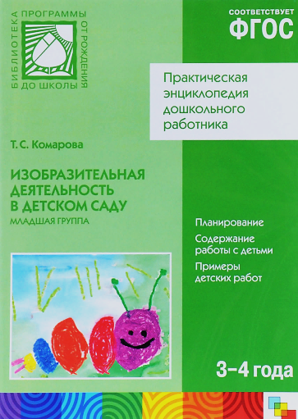
Изучив и проанализировав авторские разработки, методические пособия таких как: И. А. Лыковой «Изобразительная деятельность в детском саду», Т. С. Комаровой «Изобразительная деятельность в детском саду»; Г. Н. Давыдовой «Нетрадиционные техники рисования в детском саду» и др., а также передовой опыт работы с детьми, накопленный на современном этапе педагогами-практиками, я заинтересовалась возможностью применения нетрадиционных приемов изодеятельности в работе с дошкольниками.
Так я нашла очень много интересных идей и методик, поставила перед собой цель работы, которая будет заключаться в развитии творческих способностей дошкольников посредством использования традиционных и нетрадиционных техник продуктивной художественной деятельности.

Slide 11
Работая над данной темой в дошкольном возрасте, я старалась создать четкую систему приобщения детей с дошкольного возраста к изобразительной деятельности, которая дает широкие возможности для экспериментирования с различными материалами.
Для получения наилучшего результата работу с детьми лучше начинать поэтапно с трёх летнего возраста.
В начале своей работы необходимо провести диагностическое обследование детей младшей группы. Диагностическое обследование показывает:
— дети с трудом удерживают карандаш;
— затрудняются в нанесении линий, пятен, мазков;
— у детей отсутствует умение располагать рисунок по всему листу.

Slide 12
Составленный мною перспективный план работы включает:
— серию занятий по нетрадиционному рисованию;
— элементарные пальчиковые и дидактические игры;
— гимнастику, упражнения, которые дают детским пальчикам полноценный отдых, развивают подвижность, формируют навык письма
На первом этапе обучения я реализовала рисование пальчиками или пальчиковую живопись: «Петушка накормлю, дам я зернышек ему», «Красивая чашка», «Маленькие и большие следы», «Магазин одежды», «Игрушки».

Slide 13
Польза от пальчикового рисования огромная:
- Рисование пальчиками хорошо развивает мелкую моторику, что способствует развитию речи.
- Рисование пальчиками развивает тактильную чувствительность: при макании пальчика в краску и при ведении пальчиком по различным поверхностям для рисования, возникают новые ощущения для ребенка, ребенок учится осознавать свое тело.
- Рисуя пальчиками тренируется ловкость пальцев и кистей рук - это своего рода подготовительный этап к переходу к рисованию кистью. Раскрашивая пальчиком раскраски, малыш учится чувствовать границы.
- Развитие цвета восприятия - пальчиковые краски легко смешиваются, малыш учится получать различные оттенки.
- Пальчиковое рисование развивает воображение, образное мышление и творческие способности ребенка.

Slide 14
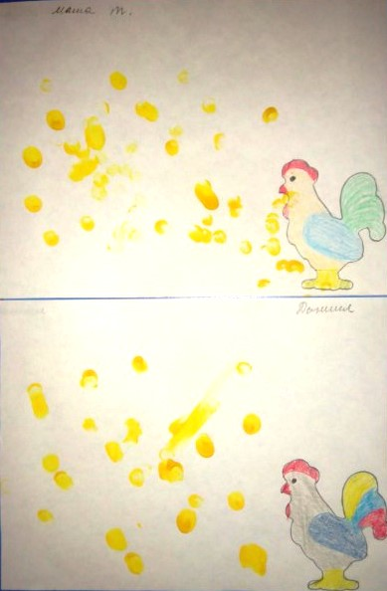
Рисунки детей 1 мл. группы:
«Петушка накормлю, дам я зернышек ему»,

Slide 15
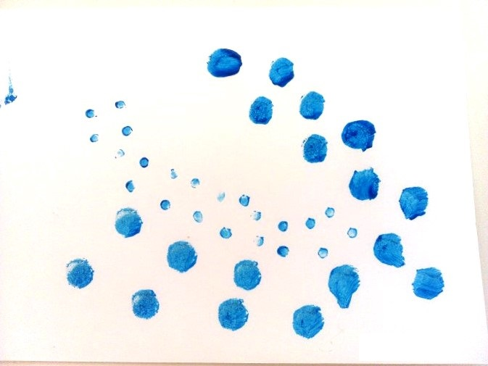
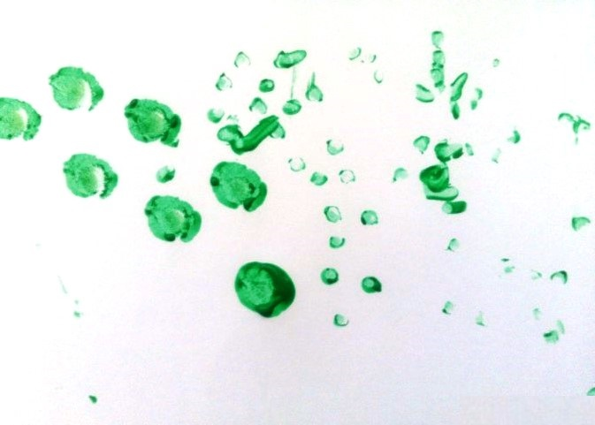
«Маленькие и большие следы»

Slide 16
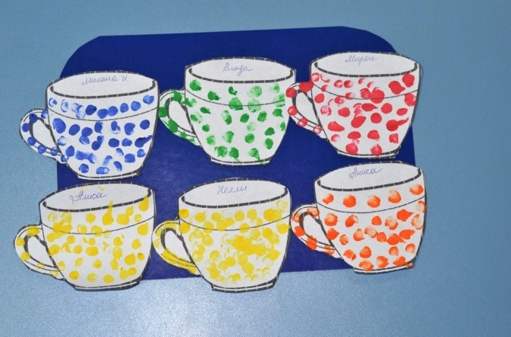
«Красивая чашка»

Slide 17
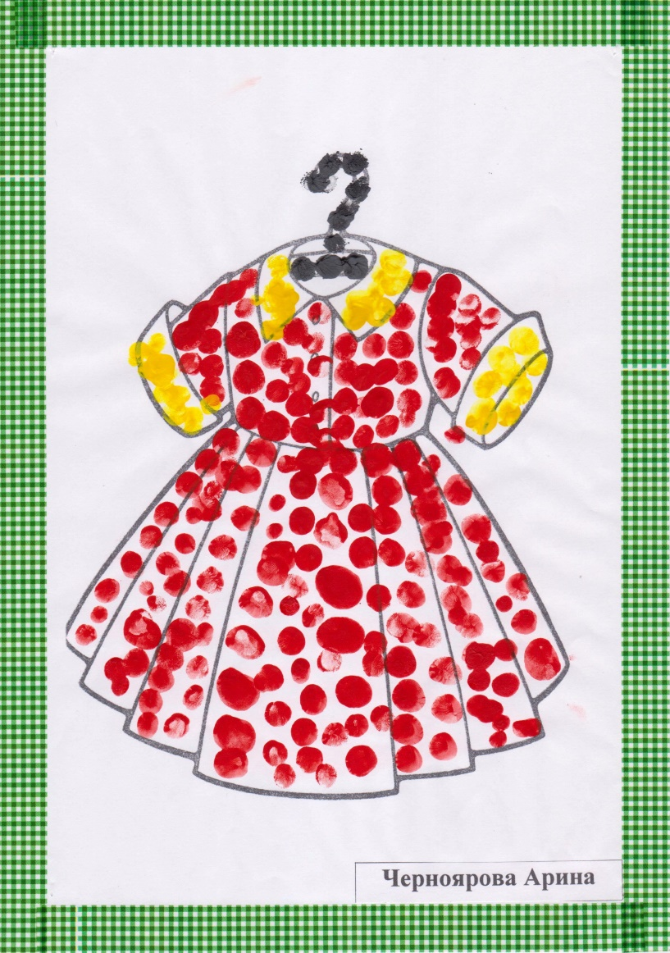
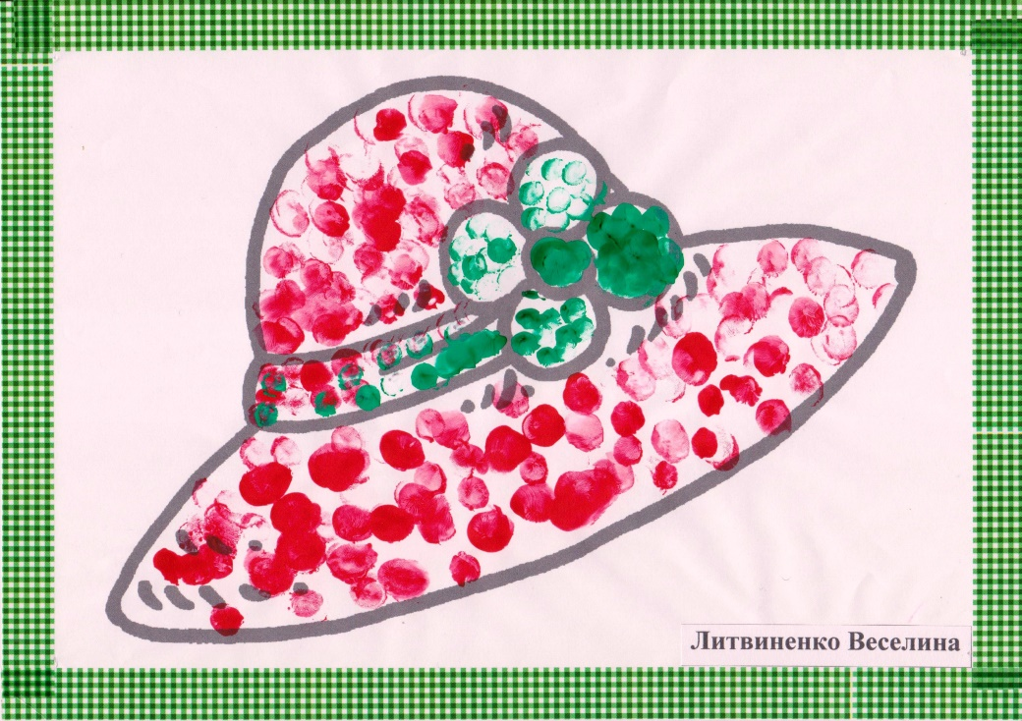
Рисунки детей 2 мл. группы:
«Магазин одежды»

Slide 18
На следующем этапе обучения дети осваивали более сложную нетрадиционную технику: «Печать от руки» (ладошкой) или «Веселые ладошки» (коллективные работы: «Солнышко», «Цветы для мамы»; «Рыбка плавает в аквариуме»)
Данная техника развивает мелкую моторику, воображение, фантазию, способствует развитию речи, а также является хорошим рефлекторным массажем.

Slide 19
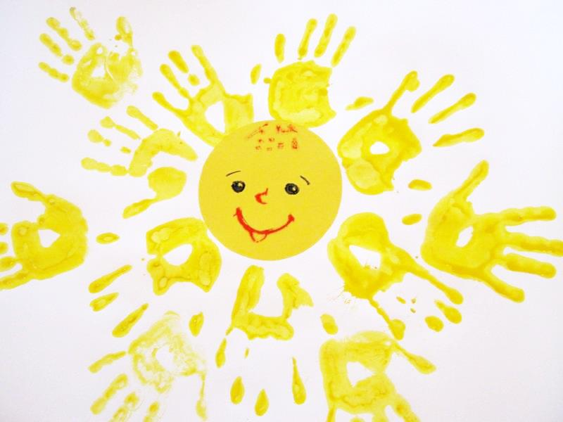
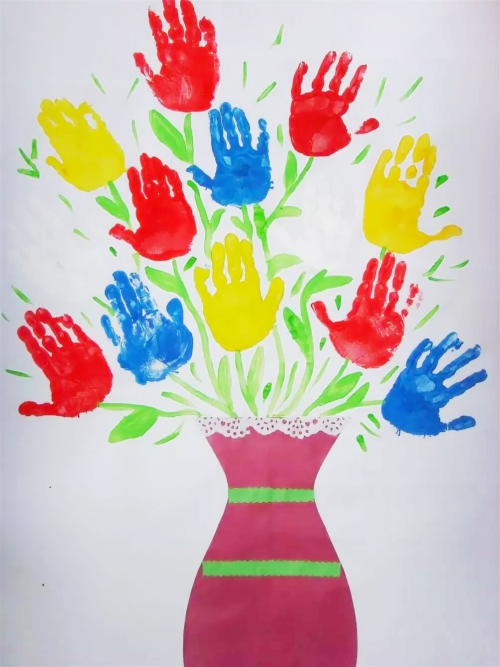
Коллективные работы детей
1 мл. группы:
«Цветы для мамы»
«Солнышко»

Slide 20
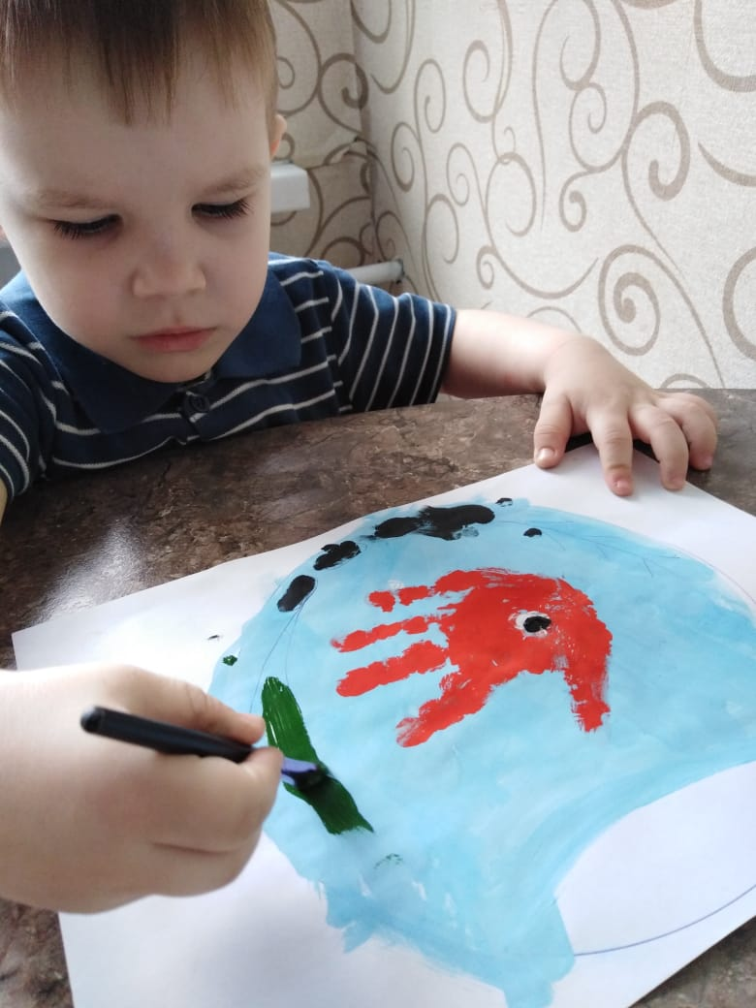
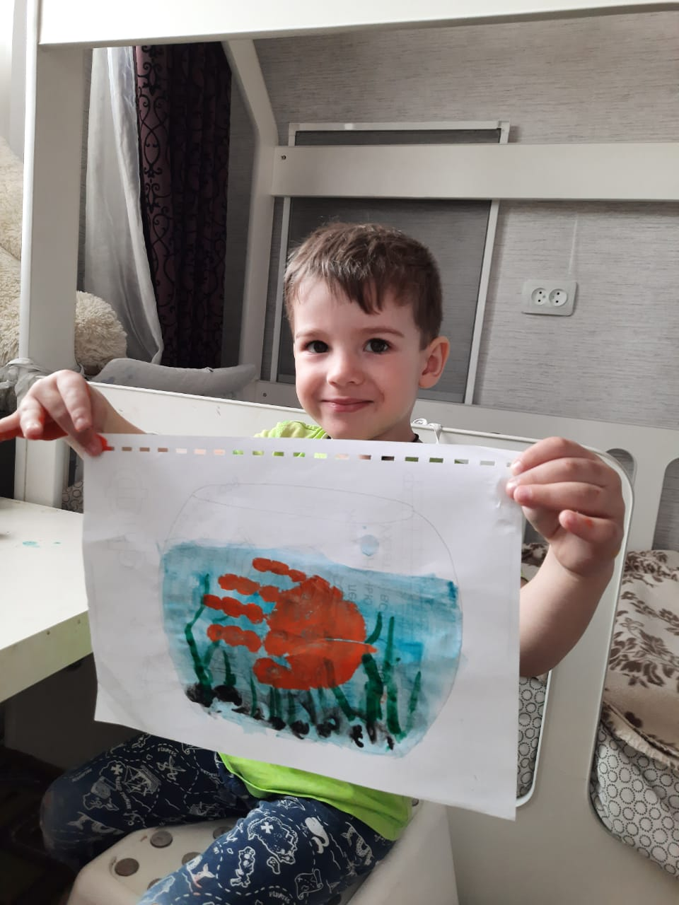
Рисунки детей 2 мл. группы:
«Рыбка плавает в аквариуме»

Slide 21
В изобразительном искусстве существует стилистическое направление в живописи, которое называется «Пуантилизм» (от фр. point - точка). В его основе лежит манера письма раздельными мазками точечной или прямоугольной формы.
Принцип данной техники прост: ребенок закрашивает картинку точками. Для этого необходимо обмакнуть ватную палочку в краску и нанести точки на рисунок, контур которого уже нарисован.
В своей работе я часто использую данную технику. Детские работы получаются живыми, яркими, аккуратными.
Рисование ватными палочками - благодатный способ для детей, испытывающих трудности в рисовании, боящихся, что у них может не получиться рисунок, а также для детей с ограниченными возможностями.

Slide 22
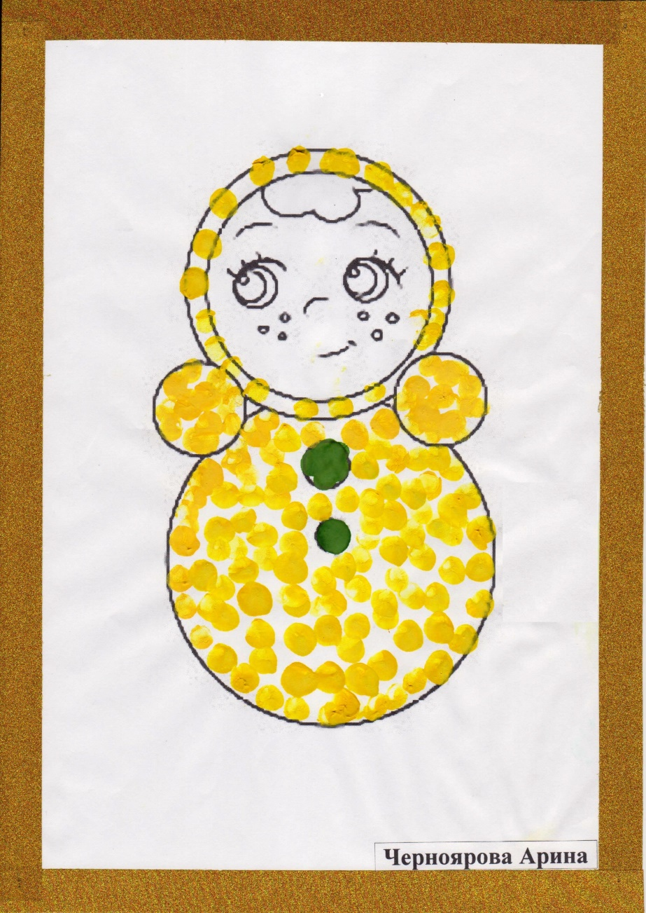
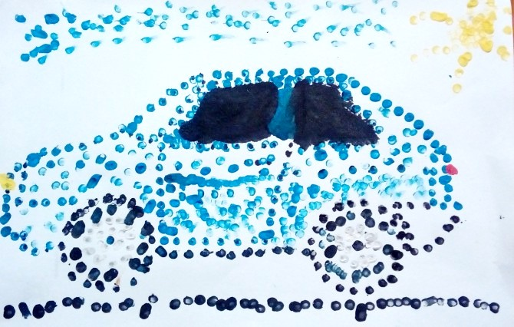
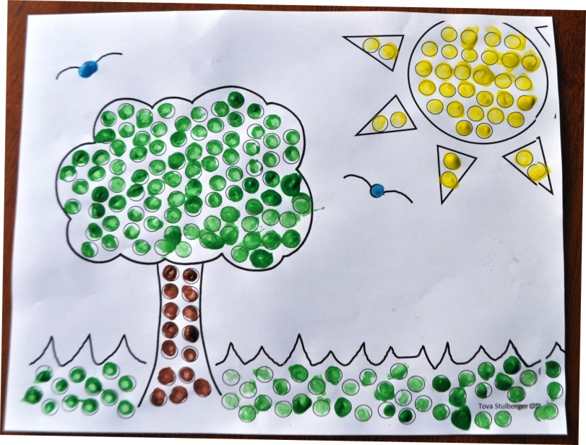
Рисунки детей 2 мл. группы
Рисование ватными палочками

Slide 23
Интересна детям техника рисования – «тычок жесткой полусухой кистью». Уже начиная с младшего дошкольного возраста возможно использование этого метода.
Данная техника доступна и интересна детям, они легко её осваивают. Рисование «тычком жесткой полусухой кистью» я использовала в работе с детьми, если надо нарисовать что-нибудь пушистое или колючее.
Работы детей получаются интересными, выразительными, красочными и радуют как самих юных художников, так и их родителей.

Slide 24
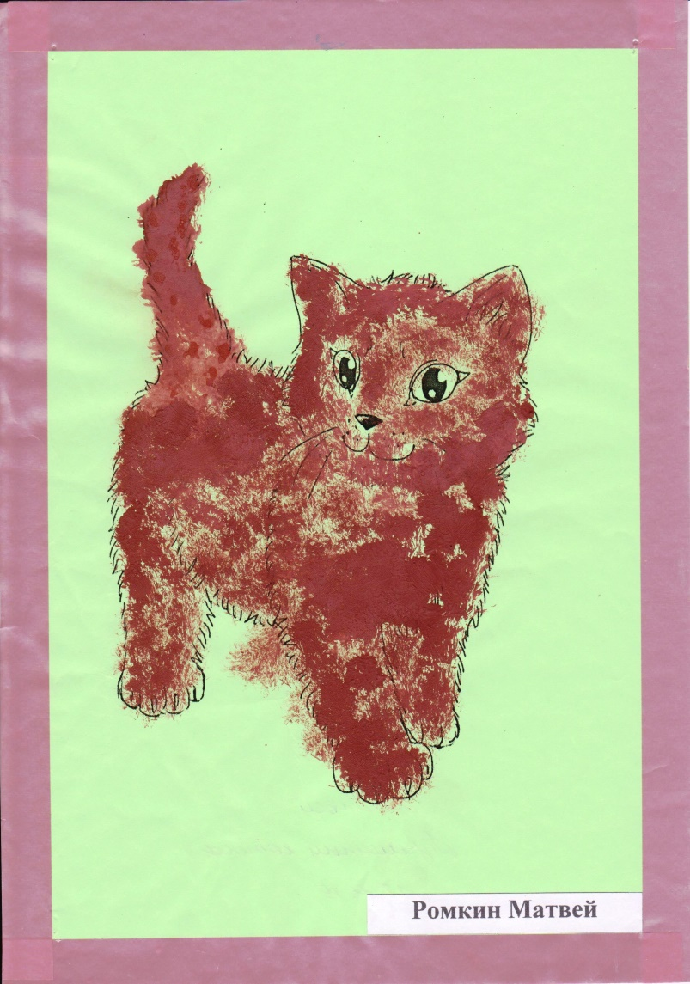
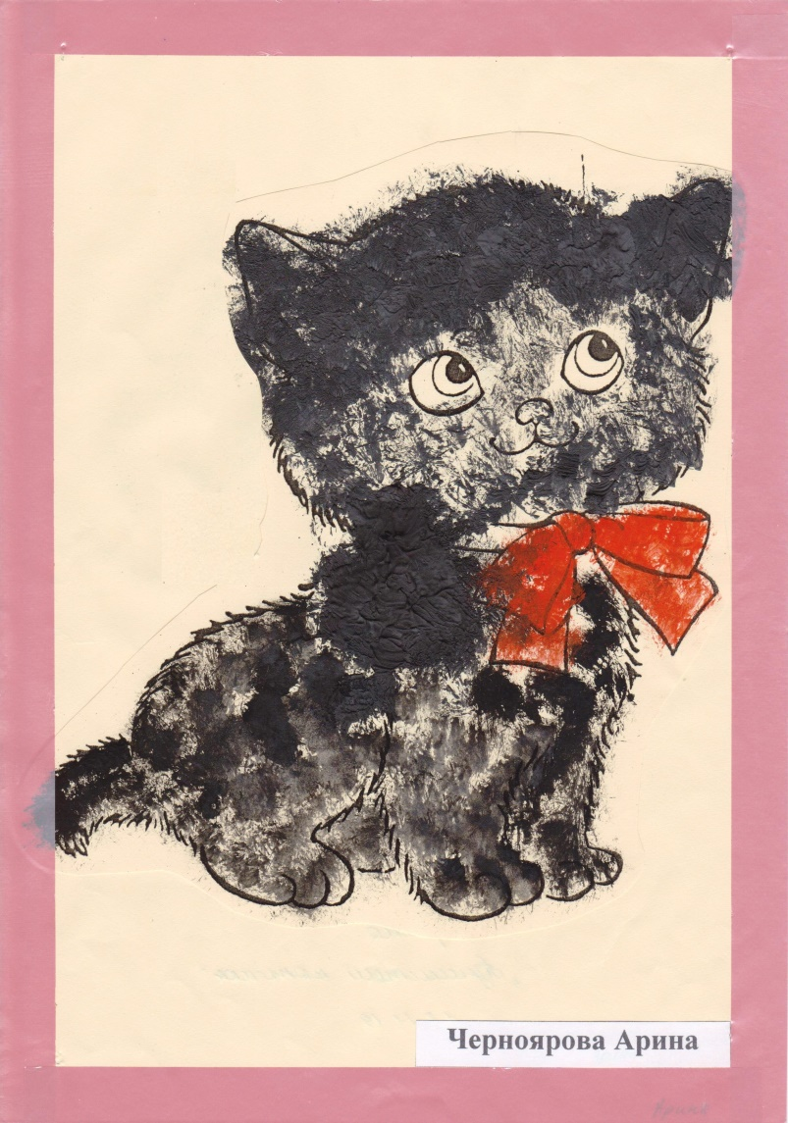
Например, работы выполненные детьми второй младшей группы в технике «тычка» : «Пушистый котенок»,

Slide 25
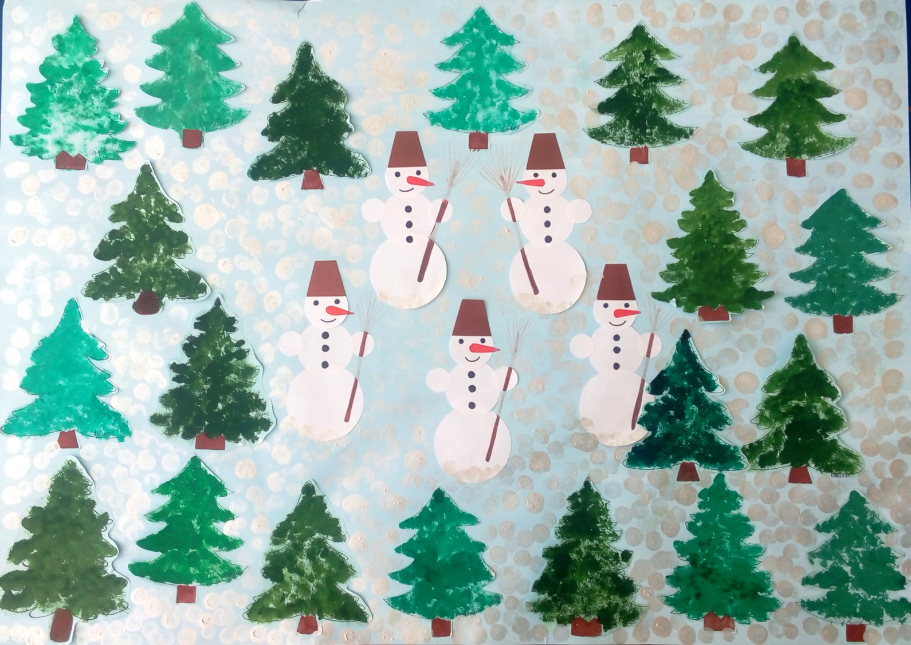
«Елочка колючая»

Slide 26
Рисование мятой бумагой в детском саду также прекрасно развивает мелкую моторику. Это замечательные упражнения для детских пальцев.
Рисование мятой бумагой способствует и развитию воображения у малышей.
Дети очень любят этот метод, поскольку он не требует никаких четких границ, линий, и можно рисовать так, как нравится, и то, что нравится. После ознакомления с таким видом рисования в детском саду дети с удовольствием продолжают использовать его дома.
Рисунки, выполненные в данной технике, могут стать настоящим шедевром и украсить интерьер любой детской комнаты. Ведь в начале никто не знает, а что же именно получится.
А получается вот что:

Slide 27
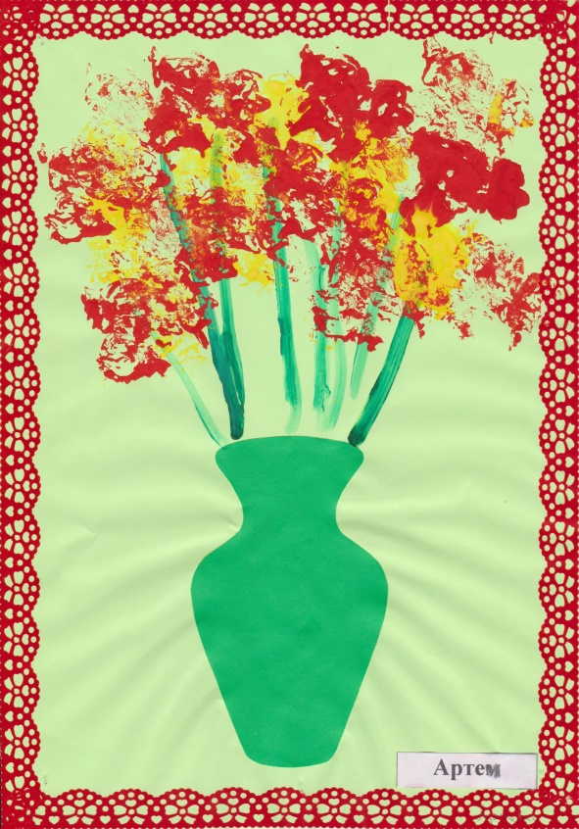
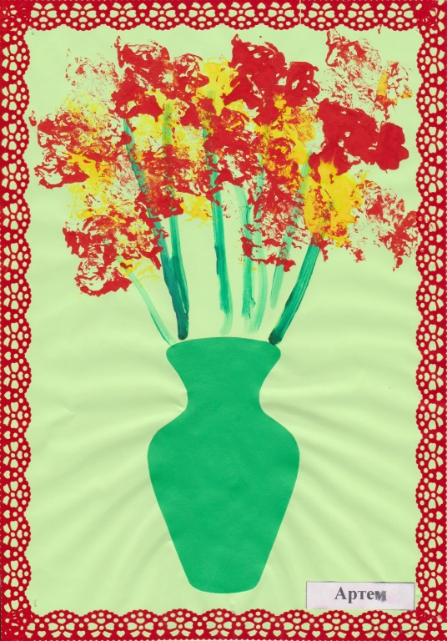
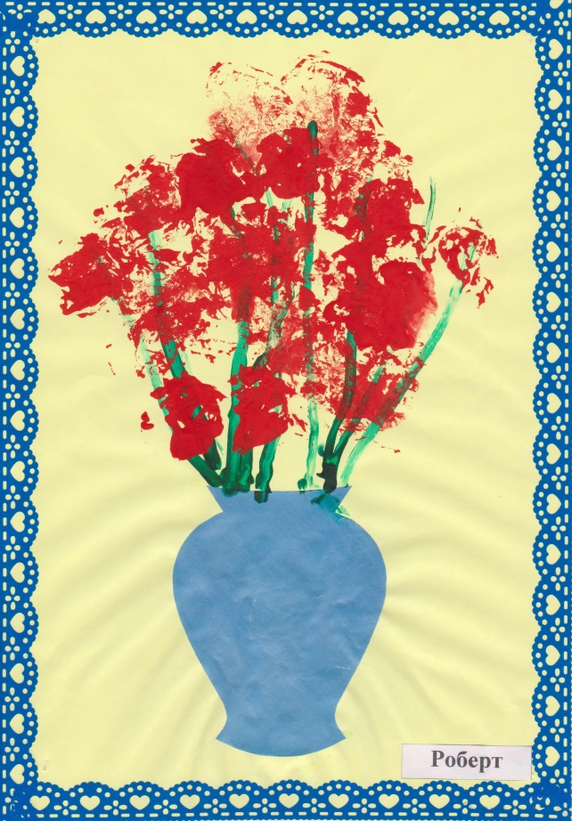
«Цветы в вазе»
Рисование мятой бумагой с элементами аппликации

Slide 28
Особый интерес у детей вызывает нетрадиционная техника рисования вилкой. Когда ребенок рисует вилкой, он забывает, что нужно рисовать ровно. Тогда маленький художник выходит за рамки, за шаблоны, не копирует, а придумывает что-то новое…
Нетрадиционная техника рисования вилкой развивает эстетическое восприятие окружающего мира, развивает мелкую моторику пальцев рук, речь, мышление. При создании рисунка нетрадиционным методом у детей развивается творческое мышление и воображение, воспитывается аккуратность, самостоятельность и внимательность при работе с гуашью и вилкой.

Slide 29
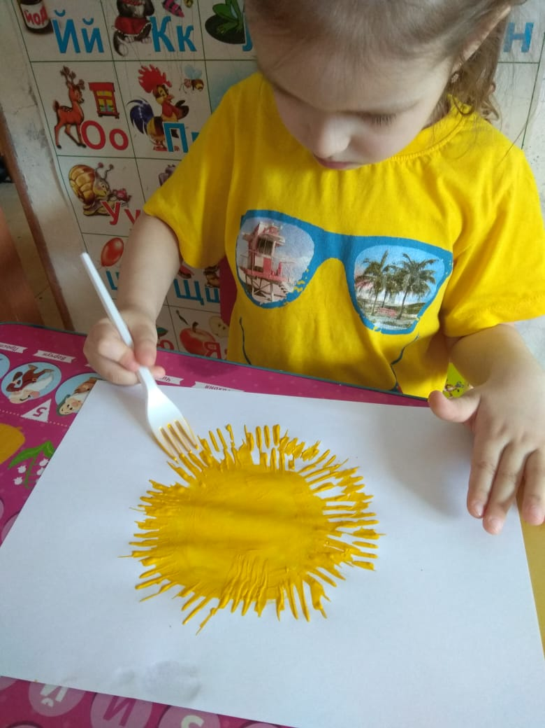
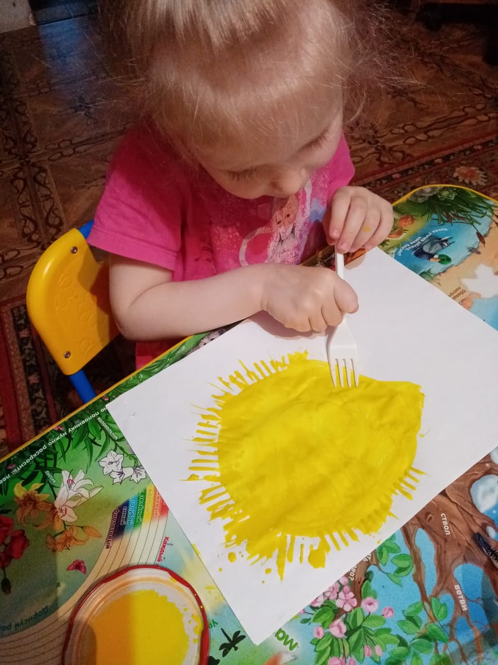
«Солнышко лучистое»
Рисование пластиковой вилкой

Slide 30
Мой опыт работы также подразумевает использовании смешанных нетрадиционных техник в изобразительной деятельности дошкольников. Продуктивная деятельность нетрадиционными смешанными способами – увлекательна и многогранна. Результаты удивляют и восхищают детей.
Целенаправленная и систематическая работа с детьми методами смешанных нетрадиционных техник рисования способствует:
развитию многогранности способов изображения (учит детей работать с разнообразным материалом),
развитию воображения и полёт фантазии,
снятию эмоциональных напряжений, страхов, связанных с затруднением способности изобразительных навыков,
развивает уверенность в своих силах,
учит детей свободно выражать свой замысел,
побуждает детей к творческим поискам и решениям,
развивает мелкую моторику рук,
развивает чувство композиции, ритма, колорита,
цветовосприятия, азы цветоведения.

Slide 31
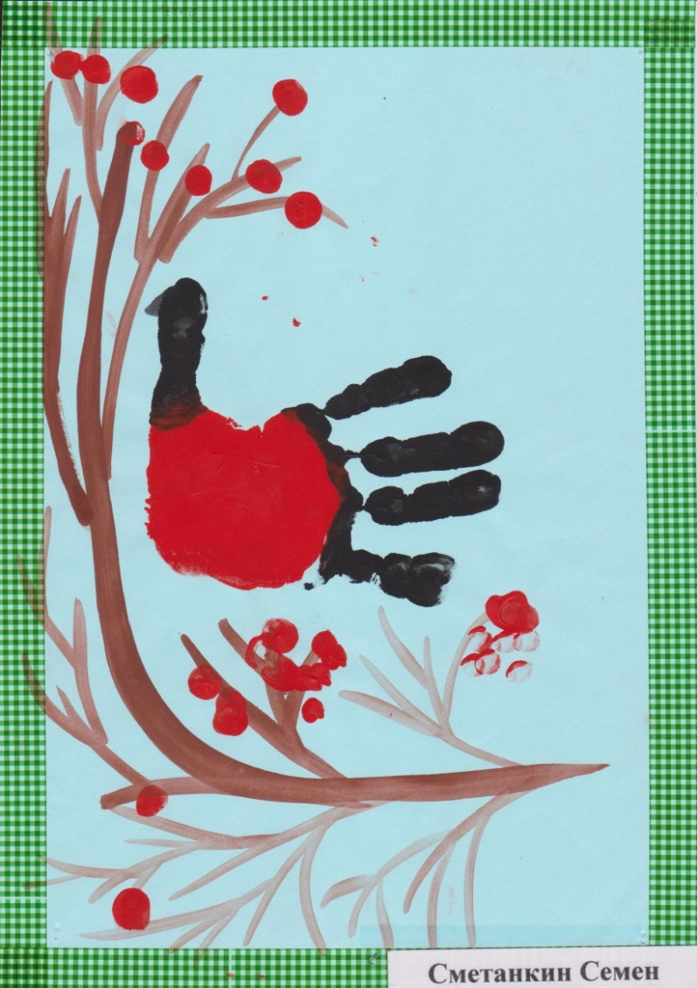
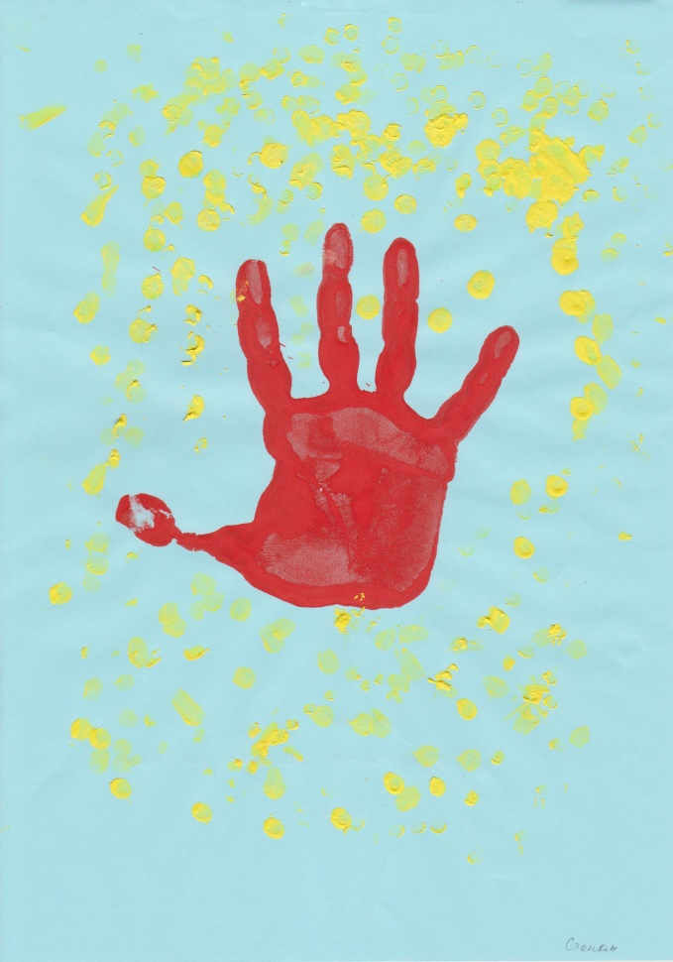
Творческие работы детей 2мл. Группы
(«Веселые ладошки» + «Пальчиковая живопись»)
«Праздничный салют»
«Снегирь на ветке»

Slide 32
Данную работу может провести любой воспитатель дошкольного учреждения. Многие рекомендации могут использовать также родители и другие участники образовательного процесса.
Организация данной работы не трудоемка при наличии художественных материалов, образцов рисунков в нетрадиционной технике рисования, методической базы и соответствующей подготовки самого педагога. Для выполнения заданий нужны определенные средства – оборудование канцтовары и многое другое.
Трудности при применении данного опыта нетрадиционных техник рисования могут заключаться в: планировании занятий с учетом возрастных и индивидуальных особенностей детей, подборе оборудования и материалов.
Важно, было заинтересовать родителей, познакомить их с системой работы по развитию творческих способностей в изобразительной деятельности.

Slide 33
Рисование нетрадиционными способами, увлекательная, завораживающая деятельность, которая удивляет и восхищает детей.
Важную роль в развитии ребёнка играет развивающая среда. Поэтому при организации предметно – развивающей среды я учитывала, чтобы содержание носило развивающий характер, и было направлено на развитие творчества каждого ребёнка в соответствии с его индивидуальными возможностями и возрастным особенностям детей в доступной форме.
Сколько дома ненужных интересных вещей (зубная щётка, расчески, поролон, пробки, пенопласт, катушка ниток, свечи и т.д).
Гуляя с детьми на прогулке, обращаю их внимание на то, сколько вокруг интересного: палочки, шишки, листочки, камушки, семена растений. Всеми этими предметами обогатили уголок изобразительной деятельности.
Необычные материалы и оригинальные техники привлекают детей тем, что здесь не присутствует слово «нельзя», можно рисовать ,чем хочешь и как хочешь, и даже можно придумать свою необычную технику. Дети ощущают незабываемые, положительные эмоции, а по эмоциям можно судить о настроении ребёнка, о том, что его радует, что его огорчает.

Slide 34
Процесс художественно-эстетического воспитания дошкольников строится на основе формирования у детей знаний о многообразии техник отражения реального мира на листе бумаги с использованием нетрадиционных техник рисования в сочетании с другими методами и приемами обучения и воспитания. Участвуя в творческом процессе, дети проявляют интерес к миру природы, гармонии цвета и форм. Это позволяет по особенному смотреть на все их окружение, прививать любовь ко всему живому.

Slide 35
Таким образом, могу с уверенностью сказать, что именно нетрадиционное рисование в большей степени способствует развитию у детей творчества и воображения, а также повышает уровень изобразительных навыков и умений детей.
Как известно, дети часто копируют предлагаемый им образец. Нетрадиционные техники рисования позволяют избежать этого, так как педагог вместо готового образца демонстрирует лишь способ действия с нетрадиционными материалами, инструментами. Это дает толчок к проявлению самостоятельности, инициативы, выражения индивидуальности.
Применяя и комбинируя разные способы изображения в одном рисунке, дошкольники учатся думать, самостоятельно решать, какую технику использовать, чтобы тот или иной образ получился выразительным.

Slide 36
Работа с нетрадиционной техникой изображения стимулирует положительную мотивацию у ребенка, вызывает радостное настроение, снимает страх перед процессом рисования, образ получился выразительным.
Работа с нетрадиционной техникой изображения стимулирует положительную мотивацию у ребенка, вызывает радостное настроение, снимает страх перед процессом рисования.
Можно сказать о том, что нетрадиционные техники рисования целесообразно использовать в дошкольном возрасте, т. к. они могут помочь детям лучше усвоить классическое рисование, а также сохранить интерес к изобразительной деятельности на долгие годы.

Slide 37
Список используемой литературы
Комарова Т. С. Изобразительная деятельность в детском саду. программа и методические рекомендации. - М. Мозайка - Синтез, 2008.
Комарова Т.С. Изобразительная деятельность: Обучение детей техническим навыкам и умениям. //Дошкольное воспитание, 1991, N2.
Комарова Т.С. Как можно больше разнообразия. //Дошкольное воспитание, 1991, N9.
4. Комплексные занятия. По программе «От рождения до школы» под редакцией Н. Е. Вераксы, Т. С. Комаровой, М. А. Васильевой. / авт.-сост.
О. П. Власенко [и др.]. - Волгоград : Учитель, 2011.
5. Лыкова И.А. Изобразительная деятельность в детском саду: планирование, конспекты занятий, методические рекомендации. – М.: «Карапуз - Дидактика», 2007.
6. Давыдова Г.Н. Нетрадиционные техники рисования в детском саду. Часть 1 . -
М.: .Издательство, 2003., 2007.
7. Нетрадиционные техники рисования в детском саду. Часть 2 . - М.: «Издательство Скрипторий 2003.), 2007.
8. Никитина А.В. Нетрадиционные техники рисования в детском саду. /Пособие для воспитателей и заинтересованных родителей/. – СПб.: КАРО, 2008.
10. Колдина Д. Н. Рисование с детьми 3-4 лет. Коспекты занятий. – М.: МОЗАИКА-СИНТЕЗ. 2013.

